Slide 1
Introdução a Orientação a objetos
Professor Mizael

Slide 2
A Orientação a Objetos é um paradigma de programação que utiliza "objetos" para representar dados e comportamentos. Esses objetos são instâncias de "classes", que funcionam como moldes ou templates.

Slide 3
Em OO, você lida com:
Classes: Modelos que definem a estrutura e o comportamento de objetos.
Objetos: Instâncias de uma classe, ou seja, entidades concretas que possuem atributos e métodos.
Atributos (ou propriedades): Características ou dados que descrevem um objeto.
Métodos: Funções ou ações que um objeto pode realizar.

Slide 4
Em OO, você lida com:
Encapsulamento: A prática de ocultar os detalhes internos de uma classe e permitir o acesso por meio de métodos públicos.
Herança: Mecanismo que permite criar novas classes baseadas em classes existentes, promovendo reutilização de código.
Polimorfismo: Habilidade de diferentes objetos responderem de forma distinta a uma mesma mensagem (método).

Slide 5
Sintaxe Básica de Orientação a Objetos em PHP
Em PHP, a definição de uma classe começa com a palavra-chave class, seguida pelo nome da classe. O nome de uma classe geralmente começa com letra maiúscula.

Slide 6
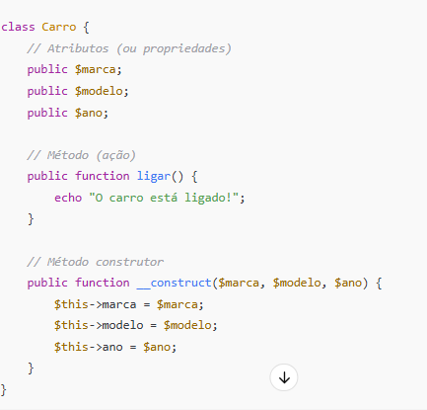

Slide 7
Instanciando um Objeto
Para criar um objeto a partir de uma classe, usamos a palavra new.

Slide 8


Slide 9
Encapsulamento
O encapsulamento é o conceito de proteger os dados dentro da classe e só permitir o acesso a esses dados através de métodos públicos. Podemos usar modificadores de acesso: public, protected e private.

Slide 10
public: Pode ser acessado de qualquer lugar.
protected: Só pode ser acessado pela própria classe ou classes filhas (herança).
private: Só pode ser acessado pela própria classe.

Slide 11
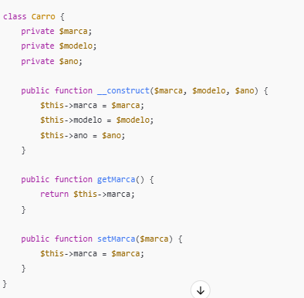
Exemplo de encapsulamento:

Slide 12
Cenário: Criando uma classe Carro
Neste exemplo, vamos criar uma classe Carro, onde cada objeto dessa classe representará um carro. O carro terá algumas propriedades como marca, modelo e ano, e alguns métodos para interagir com essas propriedades.

Slide 13
Passo a Passo:
Definindo a classe Carro:
Propriedades (atributos) para armazenar informações do carro.
Métodos para acessar e modificar as propriedades.
Um método especial __construct() para inicializar um objeto da classe.
Instanciando objetos da classe Carro:
Criar instâncias da classe e usar os métodos para manipular as propriedades.

Slide 14
Explicação do código:
Propriedades:
A classe Carro tem três propriedades privadas: $marca, $modelo e $ano. Elas armazenam as informações do carro.
Método Construtor:
O método __construct() é um método especial que é executado automaticamente quando você cria um novo objeto da classe. Ele recebe parâmetros para inicializar os atributos do carro.
Getters e Setters:
São métodos para acessar (getters) e modificar (setters) as propriedades de um objeto de maneira controlada. Embora as propriedades sejam privadas, os métodos públicos podem ser usados para interagir com elas.

Slide 15
Método exibirInformacoes():
Este método exibe as informações do carro (marca, modelo e ano) na tela.
Instanciando Objetos:
Com new Carro(), você cria objetos da classe Carro e passa os valores iniciais para as propriedades.
Alterando Propriedades:
Usamos os setters para modificar as propriedades do objeto após sua criação. No exemplo, modificamos o modelo e o ano do carro.

